Slide 1
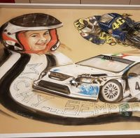
PRESENTANO PRÄSENTIERT INTRODUCE
PRESENTAN

Slide 2
MICHY MOTOR DAY 2024
UN EVENTO PROPOSTO DALL’ASSOCIAZIONE ‘MICHY sempre CON NOI’
Chi era Michele e cos’è il Michy Motor Day.
Michele, per tutti Michy, è nato il 29 marzo 2005. La vita sua e della famiglia cambia drasticamente nell'estate del 2014 quando gli viene diagnosticato un sarcoma osseo: una delle forme più letali di tumore pediatrico.
Dopo quasi un anno di cure intense, il tumore pare sconfitto, ma dopo solo tre settimane si presenta una recidiva che si dimostrerà letale.
A novembre 2015 Michy nasce al Cielo lasciando un vuoto incolmabile in chi ha avuto la
fortuna di condividere il suo cammino terreno.
Il giorno del suo primo compleanno in Cielo i genitori e gli amici hanno organizzato un
evento in sua memoria: il "Michy Motor Day".
Tutta Abbadia Lariana si è stretta attorno e, oltre a far vivere a bambini e ragazzi del territorio un'esperienza di Rally, che era una delle passioni di Michy, hanno anche raccolto un contributo che è stato utilizzato per l'acquisto di materiale medico che potesse essere di aiuto a quanti avrebbero vissuto stessa esperienza vissuta da Michy e dai suoi genitori.

Slide 3
MICHY MOTOR DAY 2024
UN EVENTO PROPOSTO DALL’ASSOCIAZIONE ‘MICKY sempre CON NOI’
Chi era Michele e cos’è il Micky Motor Day.
Da allora il "Michy Motor Day" viene riproposto ogni anno e il gruppo formato da genitori e amici di Michy ha deciso di dare una forma stabile a tutto ciò fondando l’associazione "Michy... Sempre con Noi".
‘Certo non cambieremo il mondo, ma cerchiamo di costruire qualcosa di buono facendo in modo che il ricordo di Michy possa restare acceso nelle menti di chi l'ha conosciuto’ affermano gli organizzatori.
Si tratta di un weekend di festa dove i bambini possono incontrare il mondo del Rally e dei motori che era una grande passione di Michy. Oltre all’esposizione sul lungolago, è previsto un circuito rallistico lungo il quale i bambini sono portati a bordo delle vetture da rally condotte da alcuni famosi piloti.
L’Unimog Club Italia ha accolto con grande piacere e onore l’invito a partecipare a questo grande evento che si terrà nell’incantevole comune di Abbadia Lariana, a due passi da Lecco.
Sarà una piacevolissima occasione per mostrare gli Unimog ai bambini, ai ragazzi e, in generale, agli appassionati e al pubblico che parteciperà all’evento.
La partecipazione per i soci dell’Unimog Club Italia che si presenteranno con i loro mezzi è gratuita.

Slide 4
MICHY MOTOR DAY 2024
UN EVENTO PROPOSTO DALL’ASSOCIAZIONE ‘MICKY sempre CON NOI’
Il programma della giornata di domenica 5 maggio 2024.
L’arrivo degli equipaggi a bordo degli Unimog è previsto dalle ore 08:00 alle ore 08:30. Dopo la registrazione, i veicoli saranno parcheggiati a fianco della Chiesa dove, alle ore 10:30, si terrà la messa in ricordo di Michy. Nel frattempo gli equipaggi saranno in libertà e potranno iniziare a visitare l’area dell’evento.
Al termine della messa, è prevista l’accensione dei motori per salutare Michy e, successivamente, sarà possibile visitare il Civico Museo ‘Setificio Monti’, una vera chicca che ci riporta ai tempi passati.
Alle 13:00, chi lo desidera, potrà pranzare e gustare le specialità cucinate dallo Staff dell’Associazione.
Nel pomeriggio sarà possibile rilassarsi sulla spiaggia, un’area tranquilla con una vista stupenda sul Lario e sui ‘monti sorgenti dall’acque ed elevati al Cielo’.
Alle 18:00 è previsto il termine della nostra partecipazione.
NOTA: i fondi raccolti dagli Organizzatori durante la manifestazione saranno devoluti al Reparto Pediatrico dell’Istituto Nazionale sui Tumori di Milano

Slide 5
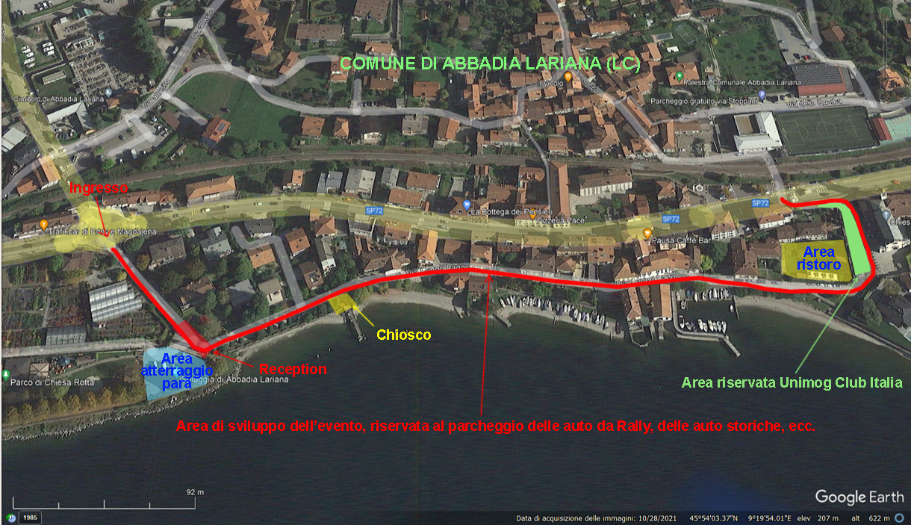
MICHY MOTOR DAY 2024
UN EVENTO PROPOSTO DALL’ASSOCIAZIONE ‘MICKY sempre CON NOI’

Slide 6
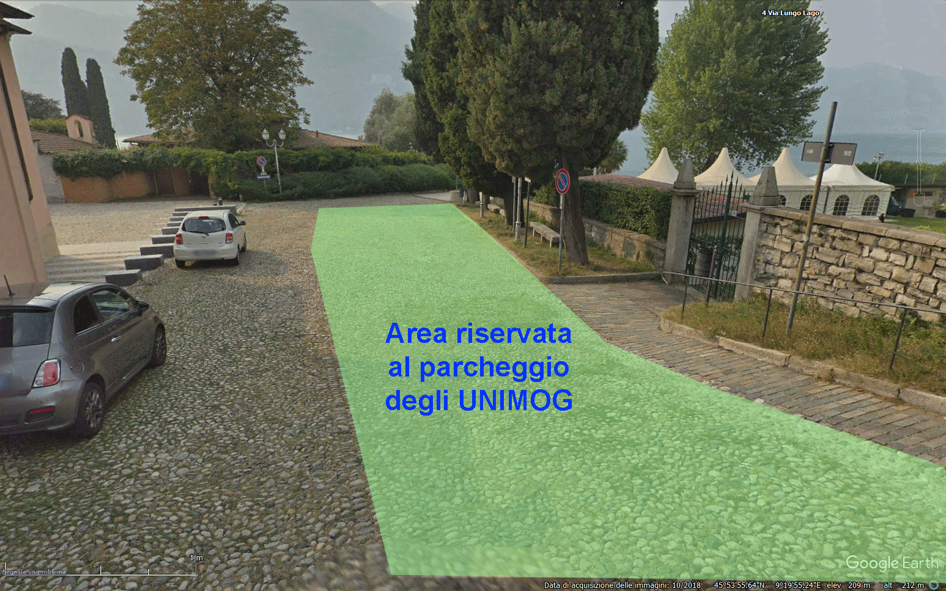
MICHY MOTOR DAY 2024
UN EVENTO PROPOSTO DALL’ASSOCIAZIONE ‘MICKY sempre CON NOI’

Slide 7
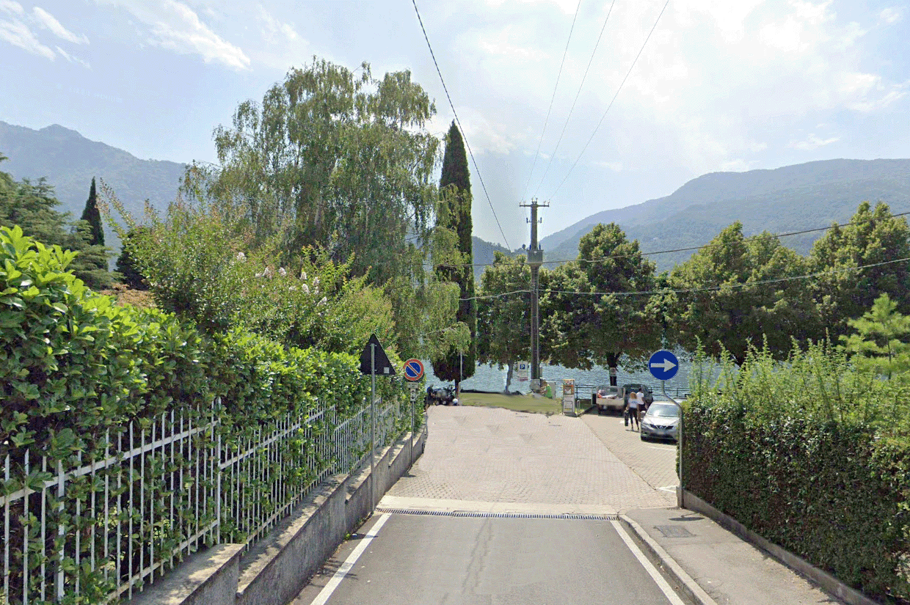
RECEPTION

Slide 8
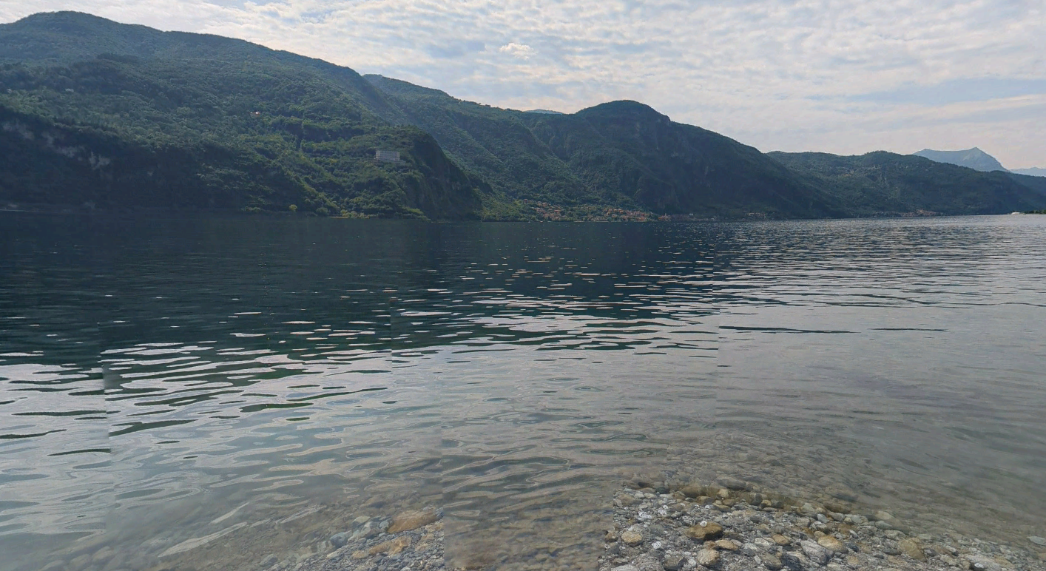
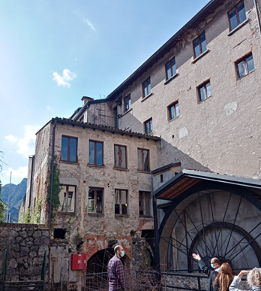
Relax in spiaggia
Punto di ritrovo
Mandello del Lario
Visita al Museo

Slide 9
Programma dell’Evento:
DOMENICA 05/05/24:
Ore 08:00 Presentazione alla Reception a Abbadia Lariana, Via Lungolago, ingresso dalla rotonda su via Nazionale all’altezza del civico 30;
Ore 08:10 Ammassamento e parcheggio degli Unimog nell’area riservata di fronte alla Chiesa. Equipaggi in libertà.
Ore 10:30 Santa Messa in memoria di Michy.
Ore 11:30 Visita al Civico Museo ‘Setificio Monti’.
Ore 13:00 Pranzo organizzato dallo Staff dell’Associazione (a pagamento).
Ore 14:00 Relax in spiaggia oppure trasferimento a piedi per assistere alle prove di Rally.
Ore 18:00 Saluti e congedo dall’evento.

Slide 11
Grazie!
Vielen Dank!
Thank you!
¡Gracias!

